Slide 1
Экскурсия по родному городу.

Slide 2
Информация.
Страна-Россия
Субъект Федерации-Алтайский край
Городской округ- город Заринск
Основан в 1979 году
Первое упоминание 1748
Прежние названия Заринский, Сорокино
Город с1979 года

Slide 3
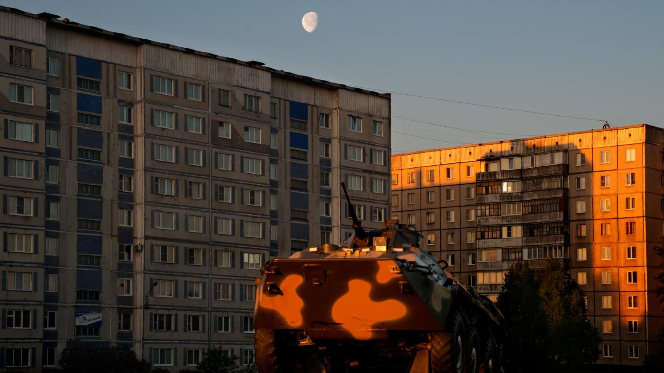

Slide 4
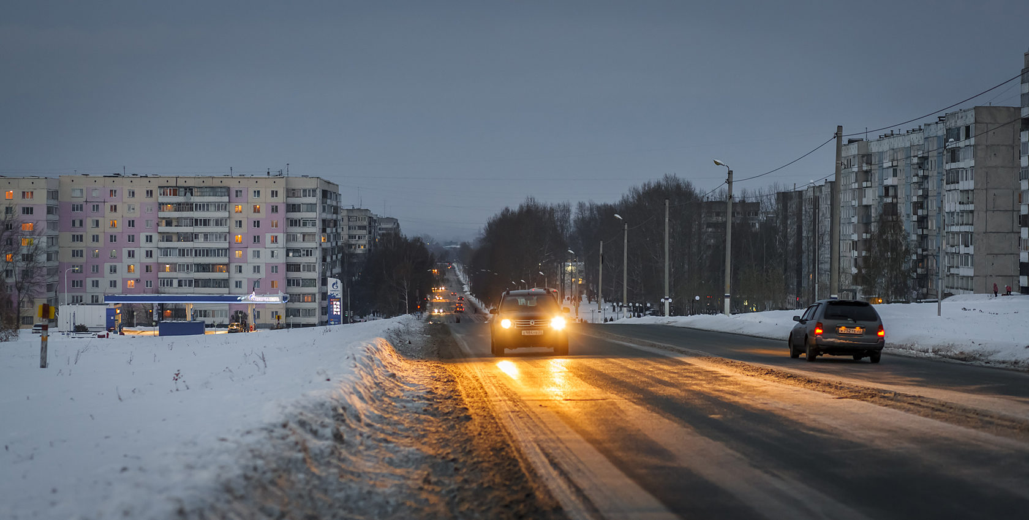
Первый дом в Заринске был заложен в июне 1972 г., а в марте следующего года дом уже был сдан в эксплуатацию. В нем получили квартиры девяносто семей. Через шесть лет было закончено строительство первого микрорайона и разработан проект второго.

Slide 5
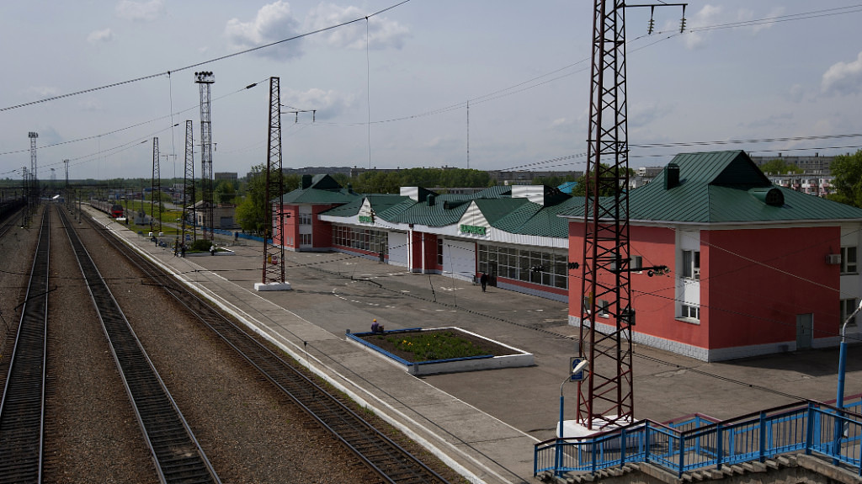

Slide 6
Строительство железнодорожной магистрали Алтай-Кузбасс было закончено в 1953 году. Была построена станция с железнодорожным вокзалом и пристанционным посёлком, которая получила название «Заринская».

Slide 7
Заринск — это небольшой промышленный город.

Slide 8
Город имеет свой герб.
Герб Заринска утверждён в 2000 г. Композиция герба из восходящего солнца и жаворонка, предвестника его восхода – зари, гармонично и просто говорит о названии города Заринска. Восходящее солнце – символ света и устремленности в будущее. Его лучи – также символ очага и дома. Золото в геральдике символизирует прочность, величие, интеллект, богатство и солнечный рассвет. Голубой цвет – символ мира, искренности, чести, славы, истины и добродетели – отражает то, что Заринск расположен на берегу реки Чумыш. Авторы герба: Валентина Миляева (г. Заринск) и Константин Моченов (г. Химки); художник Роберт Маланичев (г. Москва).

Slide 10
Образцом храмового зодчества является Вознесенская церковь

Slide 11
Самый чистый малый город России.

Slide 12
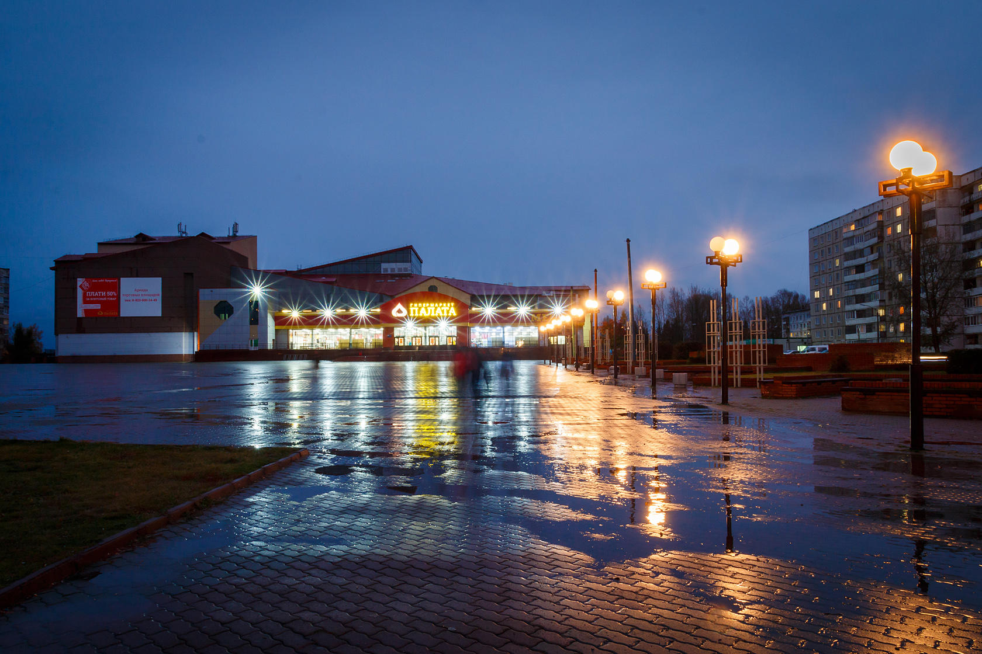

Slide 13
Самый, самый, самый…………………………….
Ежегодно Российская коммуникационная система Государство и Бизнес в рамках Всероссийского экологического проекта «Чистый город» приглашает муниципальные образования Российской Федерации к участию в конкурсе «Самый чистый город России».
Жюри оценивает экологическое состояние городов-участников на основании предоставленной конкурсной документации, предусматривающей специальные требования.
Алтайский город Заринск стал победителем в номинации малые города России.

Slide 14
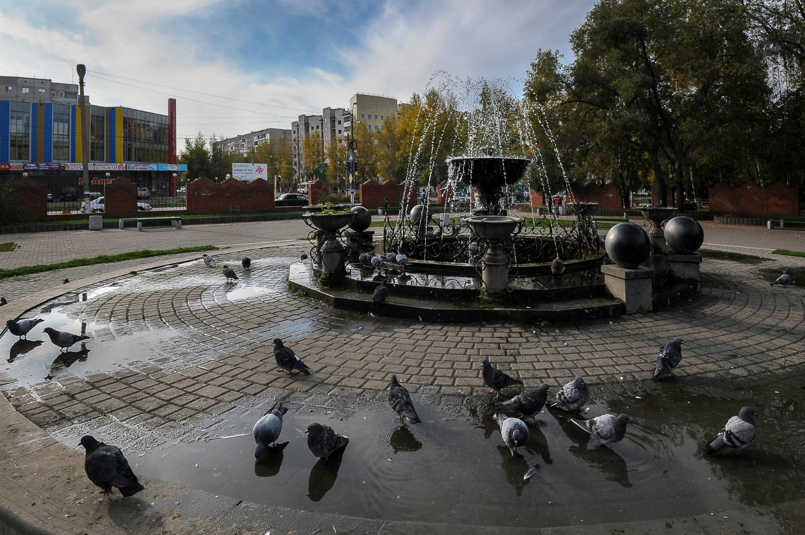

Slide 15
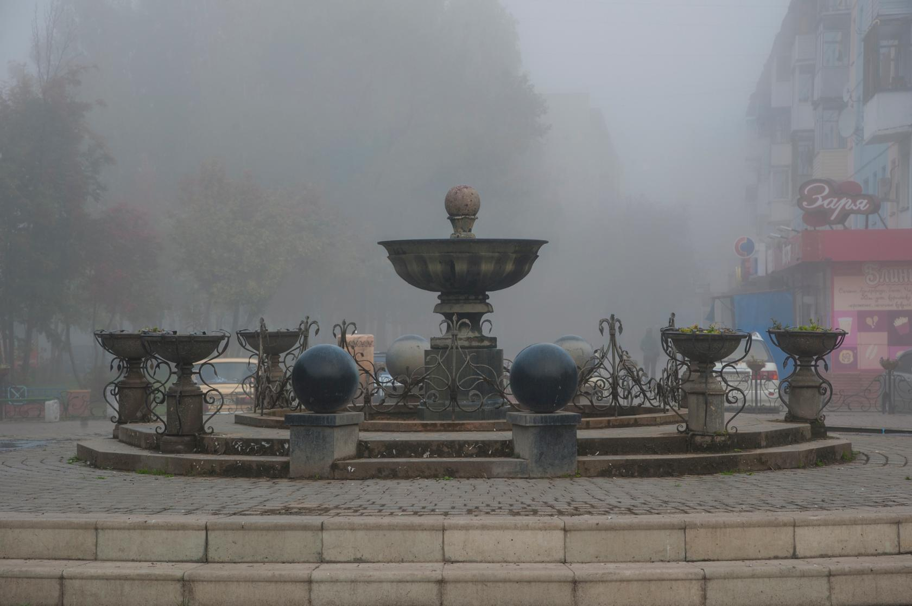

Slide 16
Любимое место отдыха горожан –это фонтан.
Акция «Городской фонтан» позволила внести каждому желающему свой вклад в строительство первого городского фонтана .Благодаря усилиям городской администрации и всех желающих помочь своим трудом и средствами фонтан заработал в 2010 году.

Slide 18
Уютный диванчик с витой кованой спинкой и подлокотниками. « Дерево влюбленных», на котором висят замочки на счастье. Их защёлкивают в день свадьбы. Всё это сегодня является символом нашего города. И мало кто вспоминает, что на этом месте когда-то было болото. Зато к дереву спешат всё новые пары. И уверяют, что замочков на дереве уже больше пятисот.

Slide 19
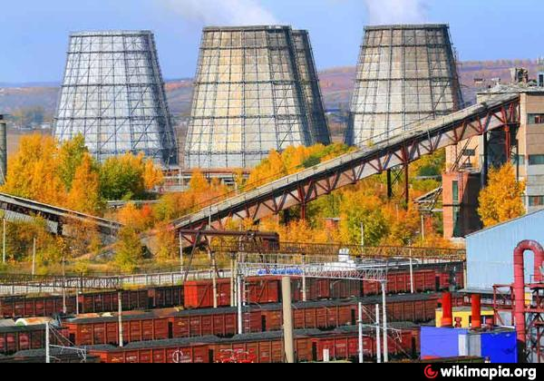

Slide 20
Информация.
ОАО «Алтай-кокс» является градообразующим предприятием Заринска.
Продукцию поставляет на экспорт в 15 стран, среди которых: Индия, Германия, Казахстан, Венгрия, Словакия. В 2006 году предприятие вошло в состав «Новолипецкого металлургического комбината» (НЛМК) — одной из крупнейших сталелитейных компаний мира.

Slide 21
Цветущий зонтик Заринска.

Slide 22
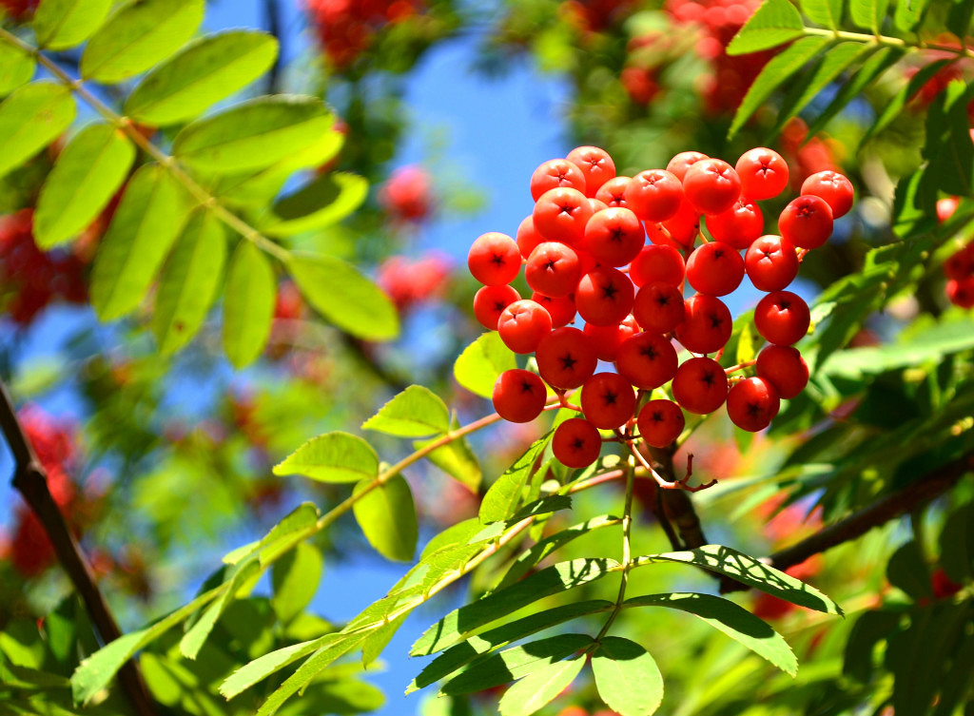
Презентацию подготовила
Учитель МБОУ СОШ №3 г.Заринска Артамонова Е.Н.
Использованные фото – материалы предоставили из личного архива Чернышева С. М, Филиппов А.и Филиппов Т.

